Slide 1
第9章 结构语句的转移
结构化程序设计包括顺序结构、选择结构和循环结构，通过跳转语句与结构语句的结构使用，能够用于解决复杂的问题。
break语句
continue语句
goto语句

Slide 2
9.1 break语句
break语句的作用就是跳出循环语句，然后执行这一循环语句的下一语句。前面介绍的循环语句都是在执行循环语句时，通过对一个表达式的测定来决定是否终止对循环体的执行。
break语句的格式如下：
break;

Slide 3
9.1 跳出switch结构
在前面的选择结构中，我们知道switch-case语句的执行流程是：首先计算switch后面圆括号中表达式的值，然后用此值依次与各个case的常量表达式比较，依次的执行下去。如果这样的话就得不到我们想要的结果。我们想要的是若圆括号中表达式的值与某个case后面的常量表达式相等，就执行此case后面的语句，然后就跳switch-case语句，不执行其它case后面的常量表达式，因此这里需要用到break语句

Slide 4
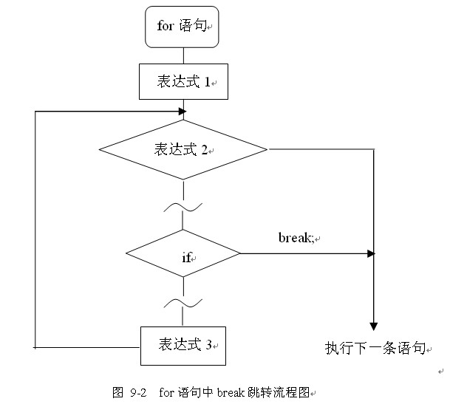
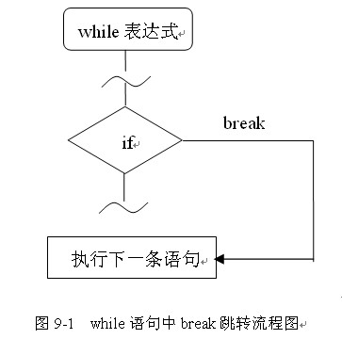
9.2 跳出循环结构
break语句可以用来从循环体内跳出，break语句用于强制结束执行的程序。

Slide 5
9.2.1 问题1
while(1)
{
…
if(…)
{
break;
}
…
}

Slide 6
9.2.2 问题2
for(…)
{
for(…)
{
…
break;
}
… <-------- ①
}

Slide 7
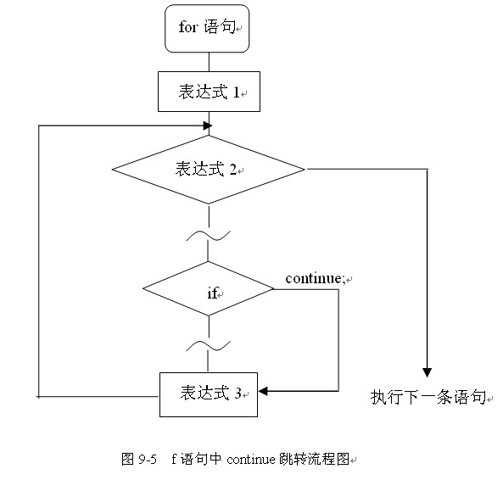
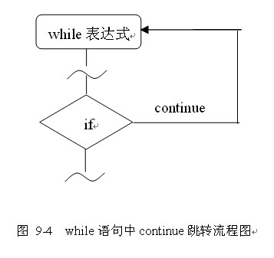
9.2 continue语句
continue语句也是用于循环控制的语句，break语句是中断循环并从循环体跳出，而continue语句则是中断循环体后返回循环的开头。即跳过循环体中continue下面的语句，重新执行循环体。continue语句的一般形式如下：
continue;

Slide 8
9.3 goto语句
在basic等语言中有无条件转移goto语句，C语言中也有无条件转移指令goto语句。goto语句只在一个函数内有效。goto语句最好不要在循环语句中用来跳出循环。
goto语句的格式如下：
goto 标号;
…
标号：语句

